Slide 1

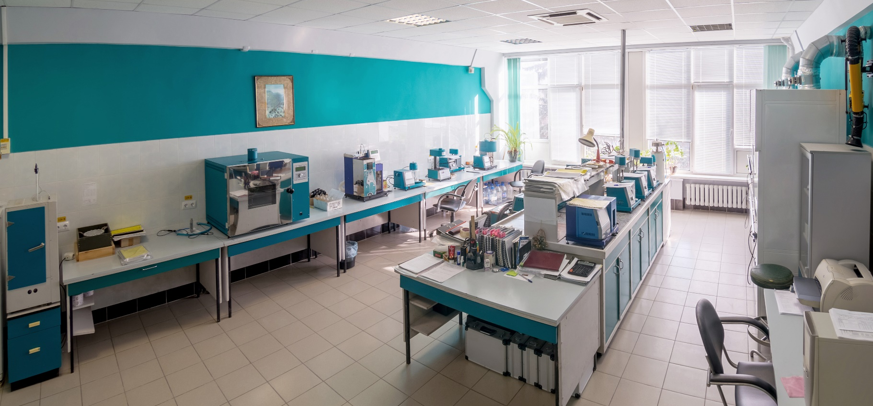
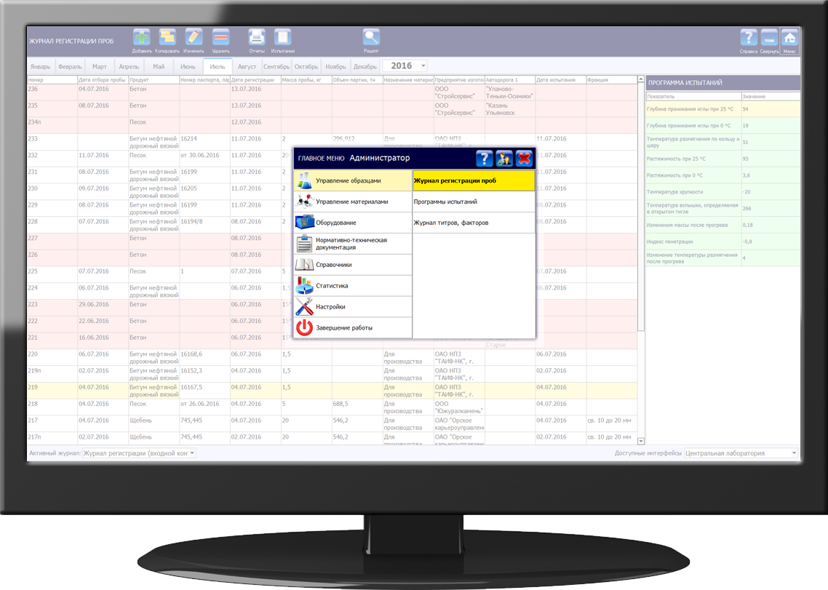
Автоматизация лабораторий с помощью
лабораторной информационной системы
«ЛинтеЛ ЛИС»

Slide 2

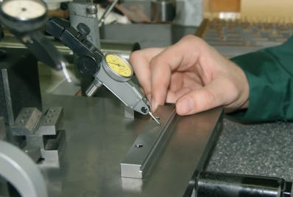
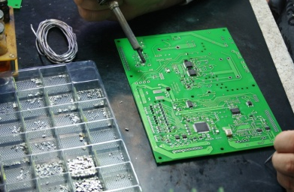
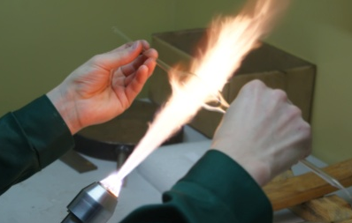
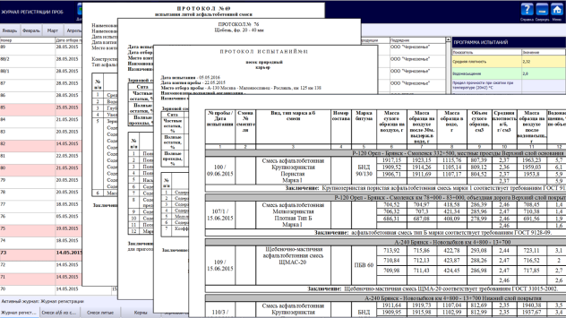
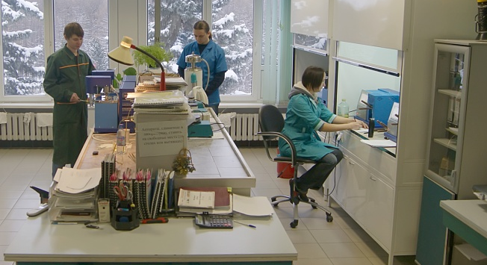
О КОМПАНИИ
АО БСКБ «Нефтехимавтоматика» является ведущим предприятием России по разработке и производству автоматических аппаратов контроля качества различных видов продукции: топлив, масел, смазок, битумов и битумизированных материалов, катализаторов, асфальтобетонов, геотекстильных материалов и других продуктов.
ВИДЫ ДЕЯТЕЛЬНОСТИ:
Разработка и производство лабораторных аппаратов контроля качества
Автоматизация процессов лабораторной деятельности на основе собственной разработки - лабораторной информационной системы «ЛинтеЛ ЛИС»
Предоставление услуг испытательной лаборатории: испытание продукции, подготовка заключений

Slide 3

ПРОИЗВОДСТВО АППАРАТОВ КОНТРОЛЯ КАЧЕСТВА | АВТОМАТИЗАЦИЯ ЛАБОРАТОРИИ
Анализ процессов лабораторного контроля
В 2013 г. АО БСКБ «Нефтехимавтоматика» выиграла тендер в «РОСАВТОДОР». В рамках работ по тендеру было выполнено:
Разработан ОДМ «Методические рекомендации по автоматизации лабораторного контроля в ФКУ, подведомственных ФДА «Росавтодор».
Выполнен анализ и реинжениринг процессов, лаборатории контроля качества ФКУ Упрдор «Москва-Бобруйск».
Разработаны рекомендации по автоматизации подразделения контроля качества при помощи ЛИС.
Программный комплекс ЛинтеЛ ЛИС введен в эксплуатацию в ФКУ Упрдор «Москва-Бобруйск».

Slide 4
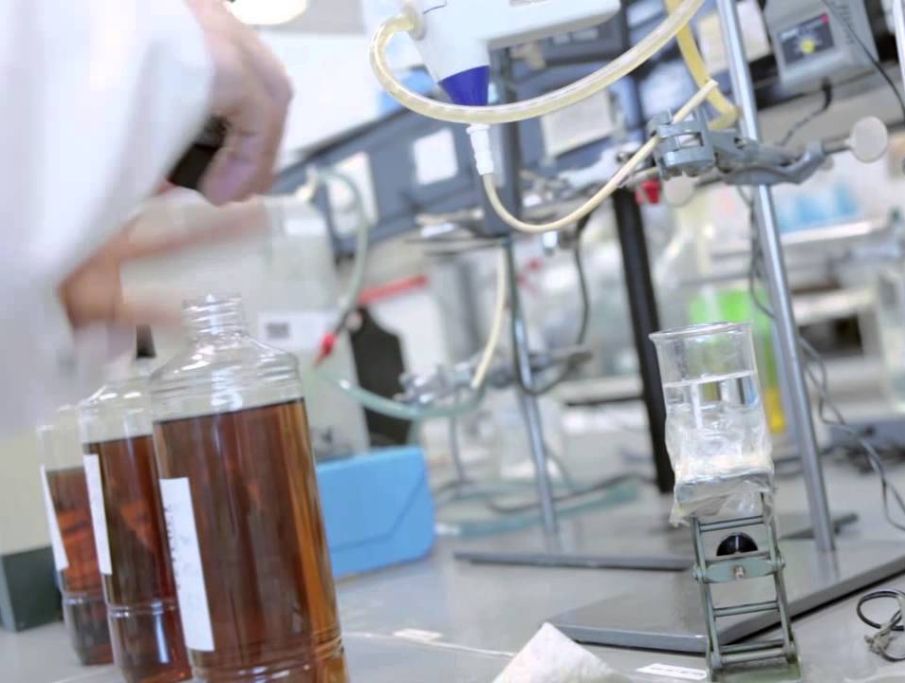
ОЖИДАНИЯ ОТРАСЛИ ОТ АВТОМАТИЗАЦИИ ЛАБОРАТОРНОЙ ДЕЯТЕЛЬНОСТИ
Современные лабораторные системы должны:
Обеспечивать гарантии качества результатов испытаний
Снижать затраты на предоставление результатов испытаний заказчикам
Упрощать удовлетворение требований аккредитации
Обеспечивать эффективное управление персоналом и оборудованием
Управлять качеством использования ГСО и расходных материалов

Slide 5
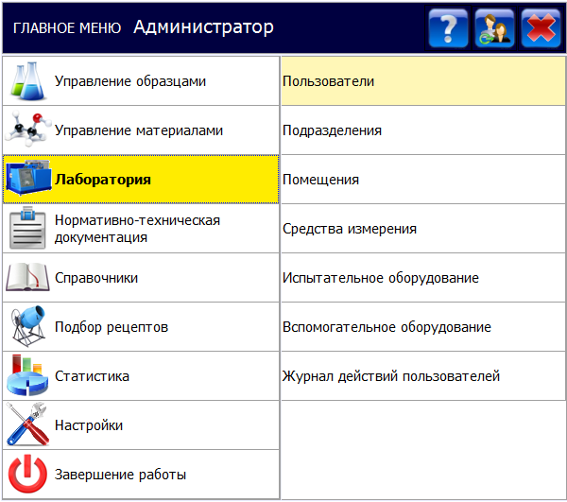
ЛАБОРАТОРНАЯ ИНФОРМАЦИОННАЯ СИСТЕМА «ЛИНТЕЛ ЛИС»
В чём «ЛинтеЛ ЛИС» может помочь
Повышение качества работ и сокращение затрат на испытания
Основные и вспомогательные модули системы
Регистрация и мониторинг движения образцов
Учёт реагентов, материалов и стандартных образцов
Управление оборудованием (поверки, аттестации, ТО)
Управление качеством (СМК, ВЛК)
Планы, графики работ и контроль их выполнения
Управление персоналом и его компетенцией
Статистика и аналитика

Slide 6
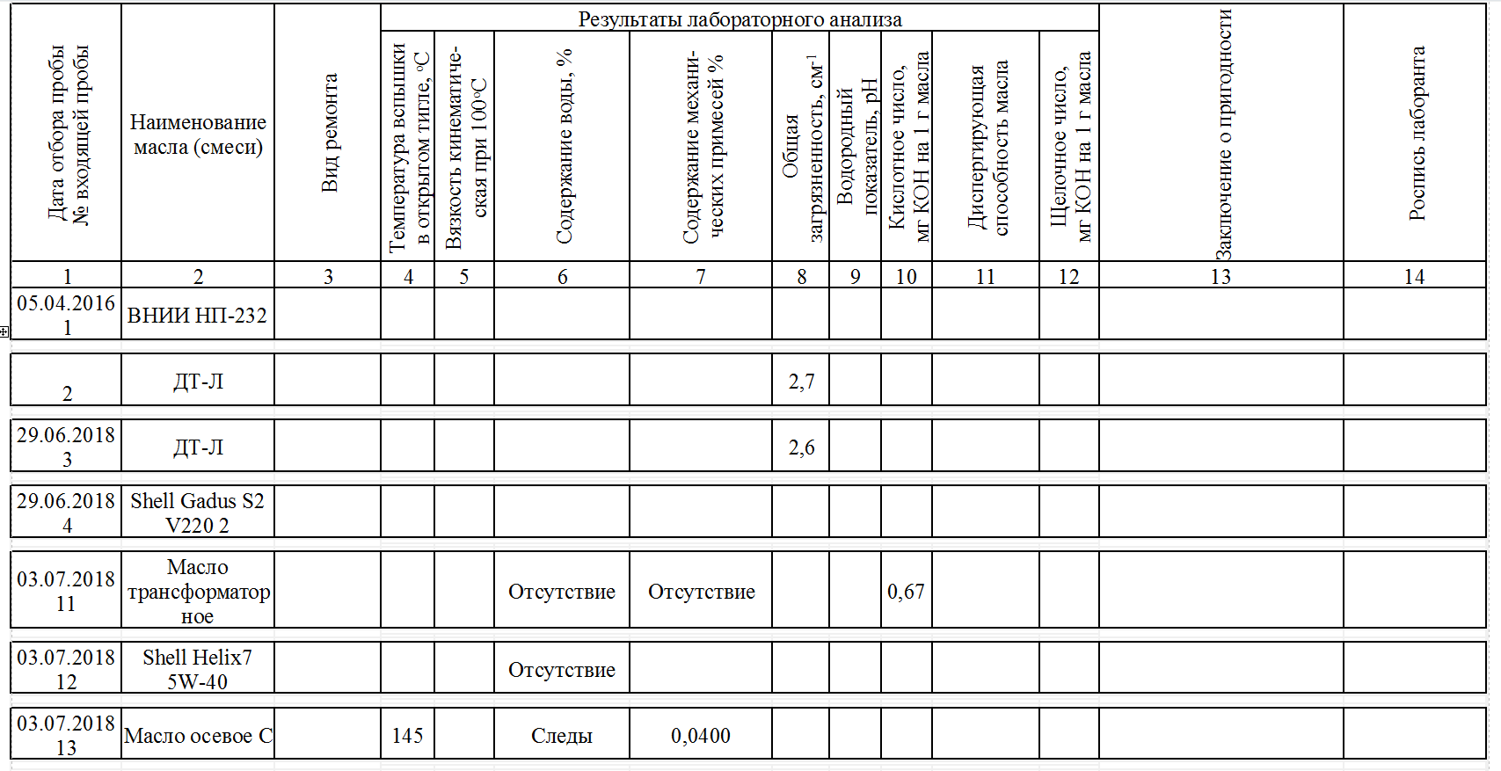
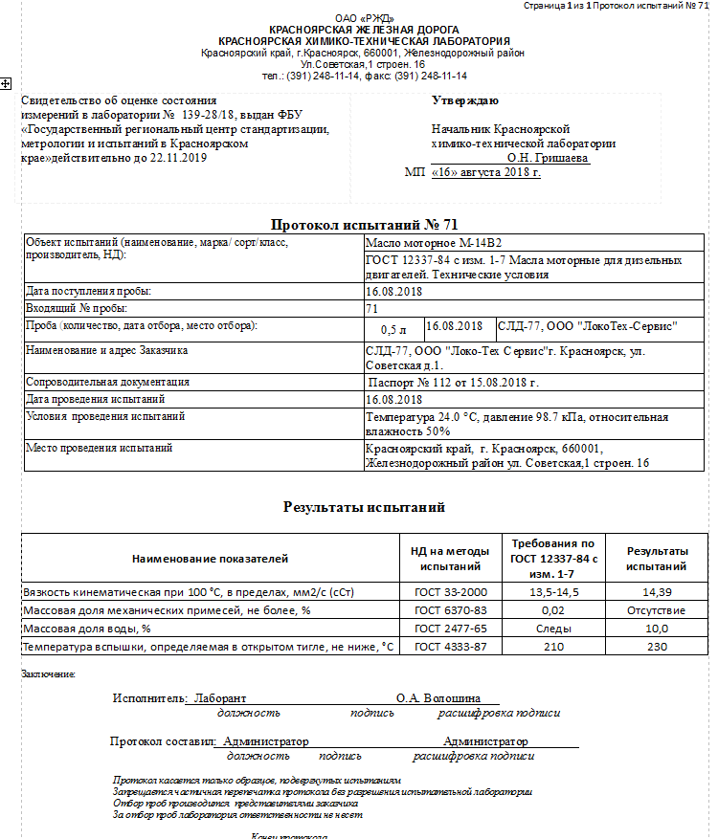
ЛАБОРАТОРНАЯ ИНФОРМАЦИОННАЯ СИСТЕМА «ЛИНТЕЛ ЛИС»
В чём «ЛинтеЛ ЛИС» может помочь
Снижение рисков и отсутствие штрафов при подтверждении компетентности лаборатории
Автоматический расчёт результатов испытаний и контроль их соответствия техническим требованиям на продукт
Автоматическое формирование лабораторных журналов и вывод на печать любой отчётной документации (журналы, паспорта, протоколы и т.д.)
Полная проверка данных и выгрузка в соответствующем формате для ФГИС Росаккредитации
Формирование отчётной документации согласно критериям к аккредитации лабораторий (Приказ МЭК № 326)
Защита данных от несанкционированного доступа и изменения

Slide 7
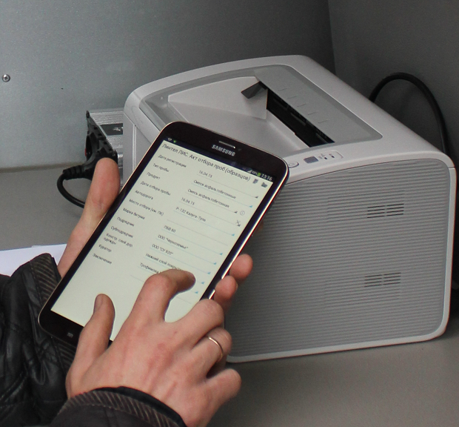
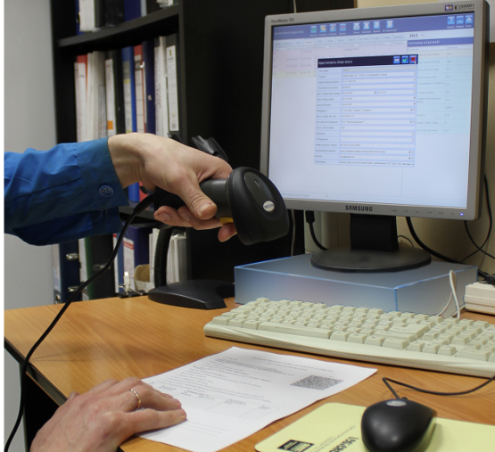
ЛАБОРАТОРНАЯ ИНФОРМАЦИОННАЯ СИСТЕМА «ЛИНТЕЛ ЛИС»
В чём «ЛинтеЛ ЛИС» может помочь
Идентификация при помощи ярлыков с QR-кодом
Использование планшетного компьютера и технологии штрих-кодовой идентификации при отборе проб (Акт отбора пробы формируется автоматически с планшета, распечатывается на WiFi принтере непосредственно на месте отбора пробы).
Решение позволяет отказаться от ручного ввода информации о пробе в ЛИС на этапе её регистрации.

Slide 8
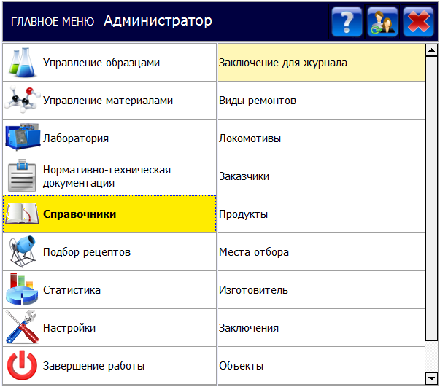
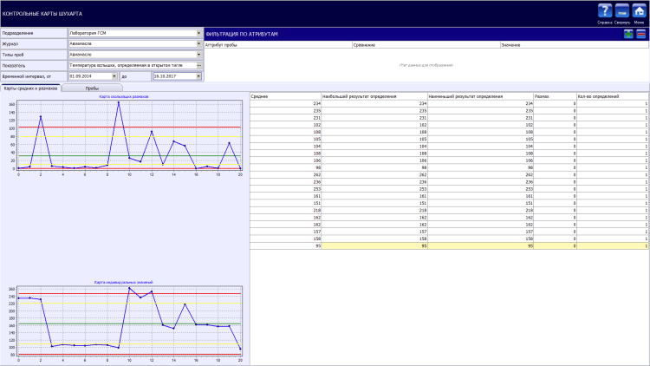
ЛАБОРАТОРНАЯ ИНФОРМАЦИОННАЯ СИСТЕМА «ЛИНТЕЛ ЛИС»
В чём «ЛинтеЛ ЛИС» может помочь
Управление качеством лабораторной деятельности
Планирование внутренних аудитов
Регистрация несоответствий
Планирование корректирующих и предупреждающих действий
Внутрилабораторный контроль качества и построение контрольных карт Шухарта
Межлабораторные сравнительные испытания

Slide 9
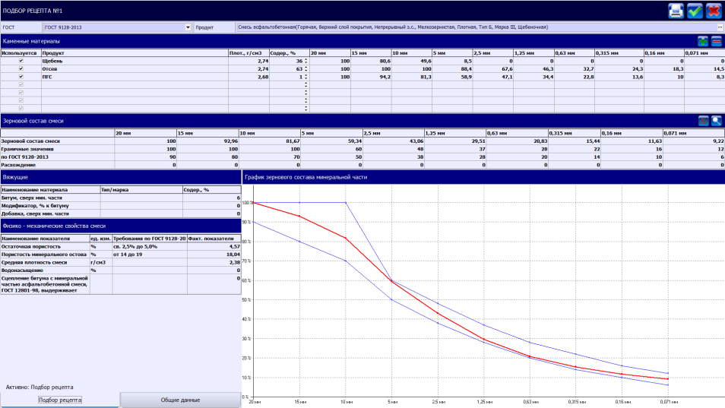
ЛАБОРАТОРНАЯ ИНФОРМАЦИОННАЯ СИСТЕМА «ЛИНТЕЛ ЛИС»
В чём «ЛинтеЛ ЛИС» может помочь
Подбор рецептов асфальтобетонов
ЛинтеЛ ЛИС позволяет осуществлять подбор нового рецепта и выполнять проверку существующих рецептов.
Упрощает процедуру подбора рецептов смесей, позволяет отказаться от бумажных журналов рецептов, тетрадей расчётов и снижает риск появления ошибки из-за человеческого фактора.

Slide 10
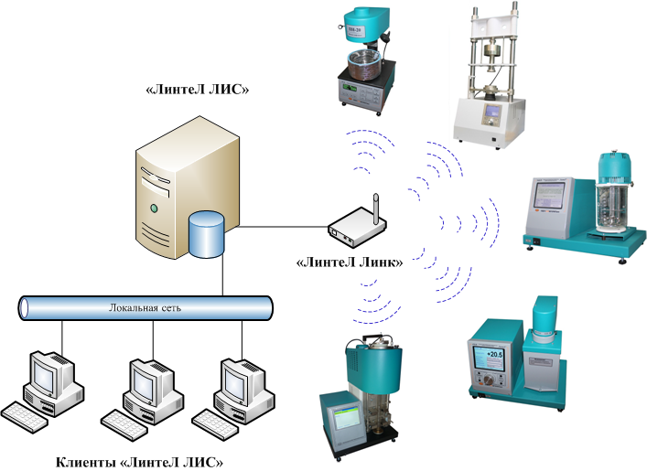
ЛАБОРАТОРНАЯ ИНФОРМАЦИОННАЯ СИСТЕМА «ЛИНТЕЛ ЛИС»
В чём «ЛинтеЛ ЛИС» может помочь
Интеграция с лабораторным оборудованием и информационными системами
Аппараты контроля качества различных производителей могут быть интегрированы с лабораторной информационной системой «Линтел ЛИС»
Решение позволяет получать автоматически результаты испытаний с приборов и отказаться от ведения рабочих тетрадей по оборудованию
Протоколы взаимодействия лабораторных аппаратов производства АО БСКБ «Нефтехимавтоматика» полностью совместимы с системой «ЛинтеЛ ЛИС»

Slide 11
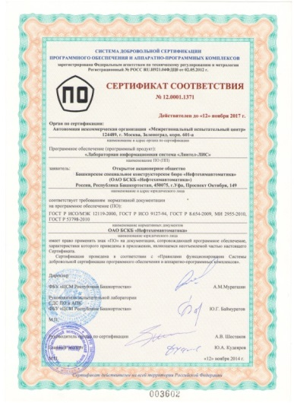
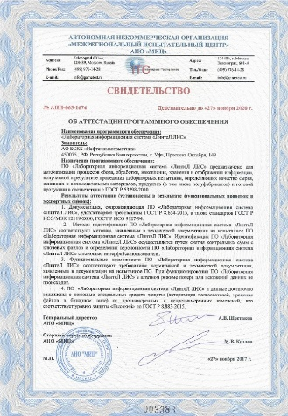
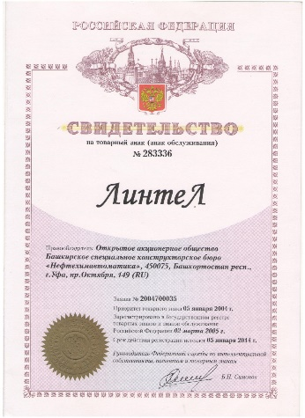
ЛАБОРАТОРНАЯ ИНФОРМАЦИОННАЯ СИСТЕМА «ЛИНТЕЛ ЛИС»
Система "ЛинтеЛ ЛИС" сертифицирована на соответствие ГОСТ 53798-2010 на ЛИС и соответствует требованиям нормативной документации на программное обеспечение:
ГОСТ Р ИСО 5725-2002
РМГ 76-2014
МИ 2335-2003
РМГ 61-2010 и др.

Slide 12
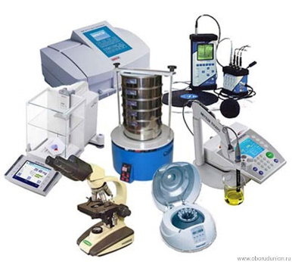
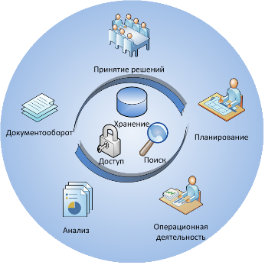

ЛАБОРАТОРНАЯ ИНФОРМАЦИОННАЯ СИСТЕМА «ЛИНТЕЛ ЛИС»
Преимущества «ЛинтеЛ ЛИС» перед другими лабораторными системами
Серьёзный опыт реализации крупных проектов комплексной автоматизации лабораторий
«ЛинтеЛ ЛИС» содержит в себе описание всей предметной области лаборатории (методики расчёта, нормы, шаблоны, требования, справочники)
Полная интеграция с лабораторным оборудованием АО БСКБ «Нефтехимавтоматика» и подключение аппаратов стороннего производства
Возможность создания единой информационной платформы предприятия с возможностью автоматической передачи данных и отчётов заинтересованным сторонам
Опыт интеграции с различными информационными системами по учёту и управлению хозяйственной деятельностью предприятий (1С, АИС, и др.)

Slide 13
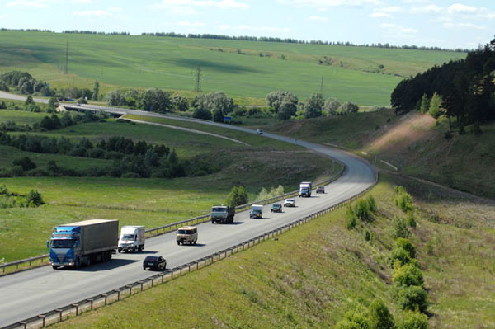
ПРОИЗВОДСТВО АППАРАТОВ КОНТРОЛЯ КАЧЕСТВА | АВТОМАТИЗАЦИЯ ЛАБОРАТОРИИ
«ЛинтеЛ ЛИС» в лабораториях России
География внедрения системы «ЛинтеЛ ЛИС», разработанной компанией АО БСКБ «Нефтехимавтоматика», охватывает предприятия от Сахалина до Санкт-Петербурга и позволяет автоматизировать лабораторный контроль качества в различных отраслях промышленности – от топливно-энергетического комплекса до предприятий пищевой промышленности и агропромышленного комплекса.
Одним из крупных проектов по комплексной автоматизации лабораторной деятельности, реализованным АО БСКБ «Нефтехимавтоматика», является автоматизация лабораторий компании АО «Татавтодор». В рамках проекта были автоматизированы и объединены в единую информационную базу 11 лабораторий контроля качества АО «Татавтодор».

Slide 14





ПРОИЗВОДСТВО АППАРАТОВ КОНТРОЛЯ КАЧЕСТВА | АВТОМАТИЗАЦИЯ ЛАБОРАТОРИИ
Крупные проекты по автоматизации и оснащению лабораторий:
ОАО «РЖД» – комплексная поставка более 300 единиц лабораторных аппаратов для контроля качества горюче-смазочных материалов. Пилотный проект по автоматизации Красноярской ХТЛ с помощью «ЛинтеЛ ЛИС»
АО «Татавтодор» – 11 лабораторий, организовавших работу в едином информационном пространстве «ЛинтеЛ ЛИС», полностью прослеживаемую из центральной лаборатории
АО «Газпромнефть-Аэро» - глобальный проект автоматизации, охвативший 5 лабораторий, с перспективой объединения всех филиалов компании
ФДА «Росавтодор» - пилотный проект автоматизации лаборатории заказчика, разработка отраслевого стандарта и технического задания на автоматизацию более чем 30 лабораторий подведомственных организаций
АО «Газпромнефть-Битумные материалы» - согласовано техническое задание на автоматизацию лабораторий предприятий – крупных производителей битума и битумосодержащих материалов

Slide 15
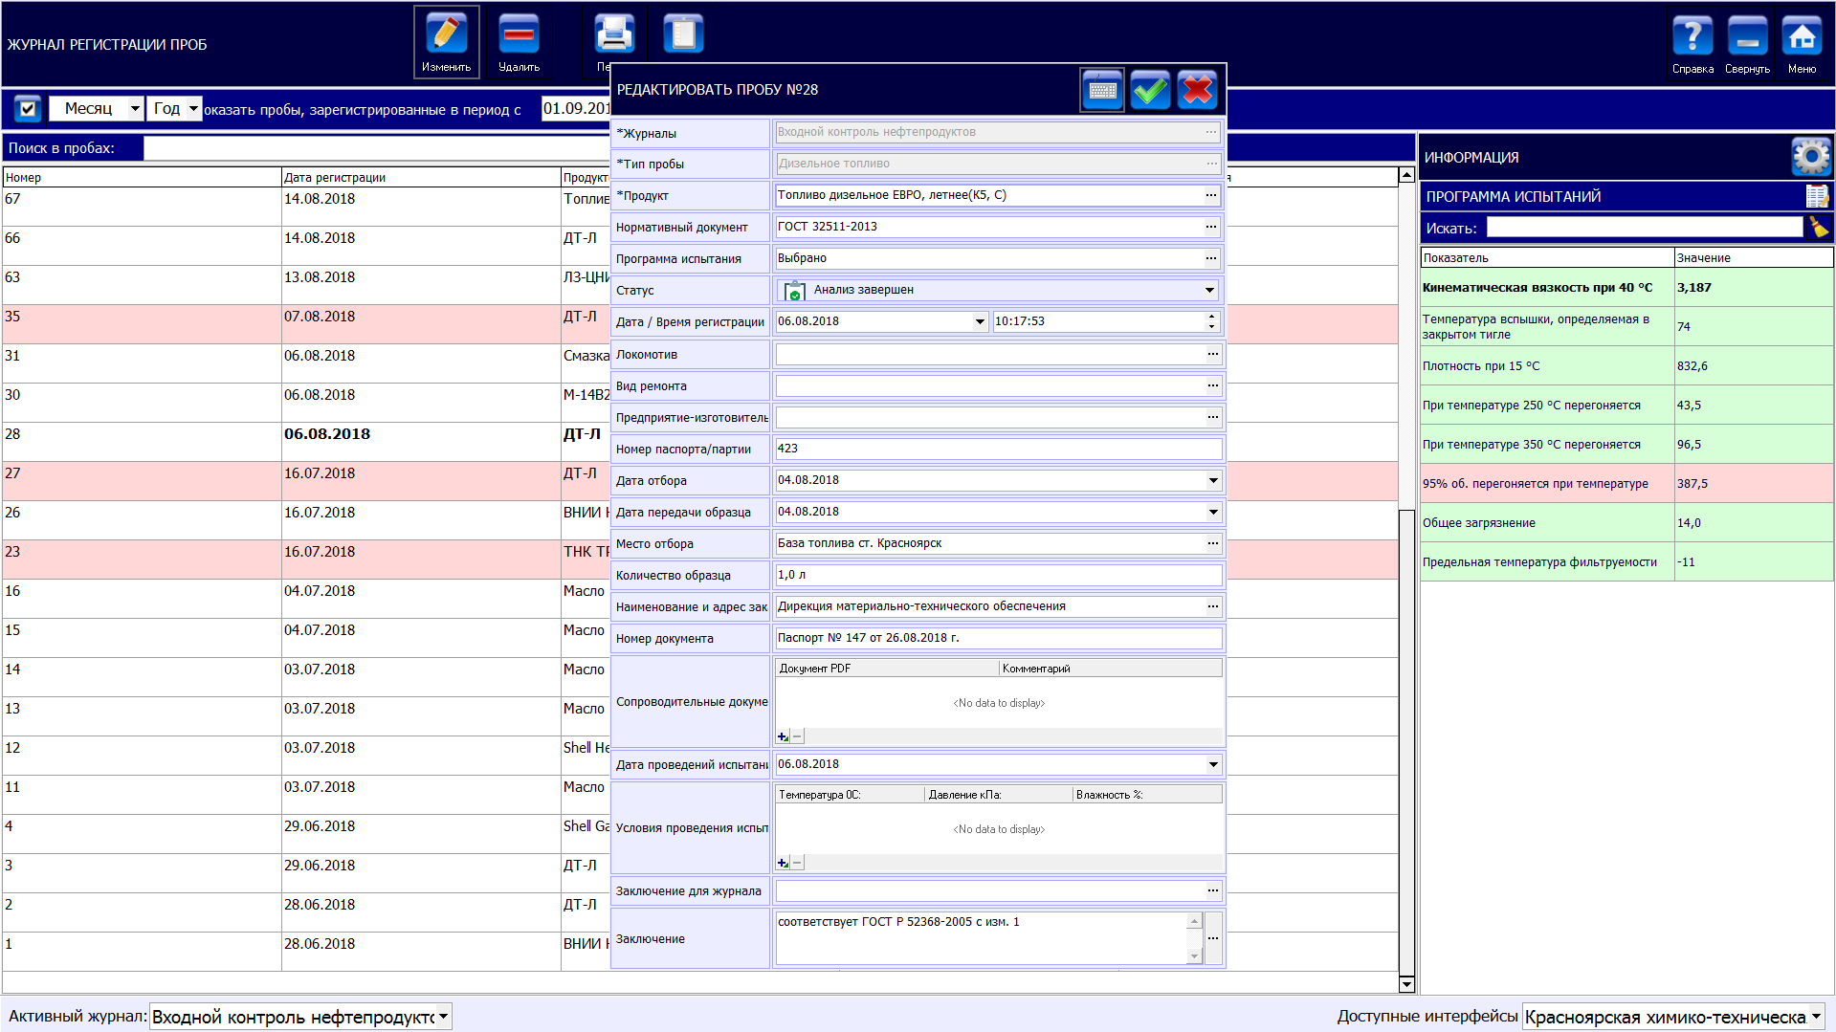
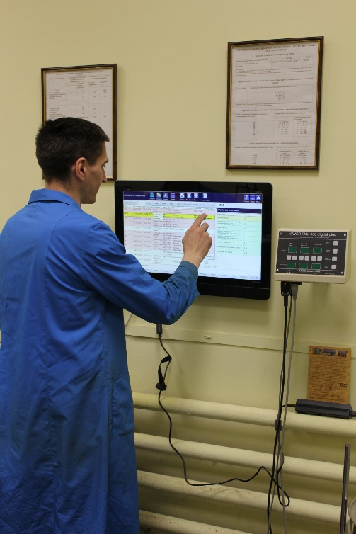
ПРИМЕР ИСПОЛЬЗОВАНИЯ «ЛИНТЕЛ ЛИС»
Контроль качества дизельного топлива
Шаг 1. Регистрация пробы
выбрать тип пробы;
выбрать программу испытаний;
заполнить информацию о пробе, используя справочники.

Slide 16
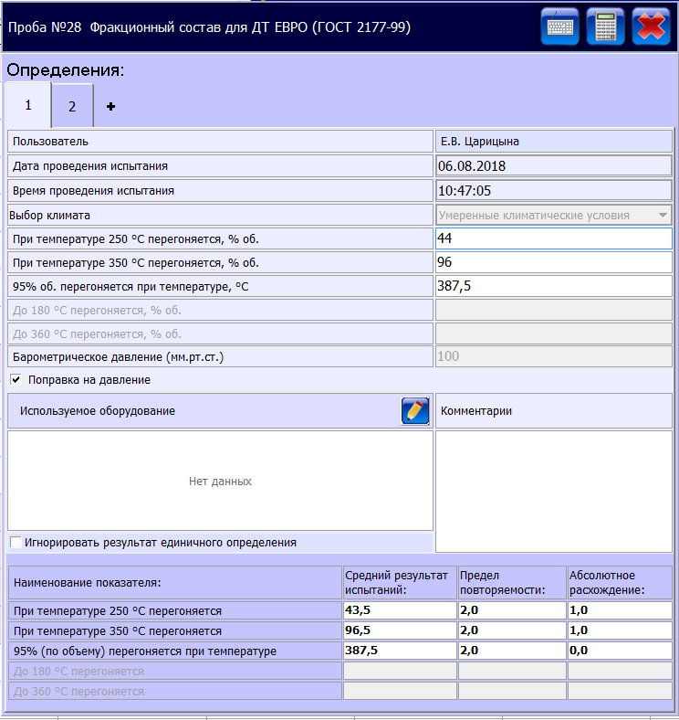

ПРИМЕР ИСПОЛЬЗОВАНИЯ «ЛИНТЕЛ ЛИС»
Контроль качества дизельного топлива
Шаг 2. Расчёт результатов
ввести исходные данных по первому определению;
автоматический расчёт результата определения в соответствии с методом;
ввести исходные данные по следующему определению
автоматический расчёт результата параллельного определения;
автоматический расчёт окончательного результата испытания и контроль повторяемости.

Slide 17
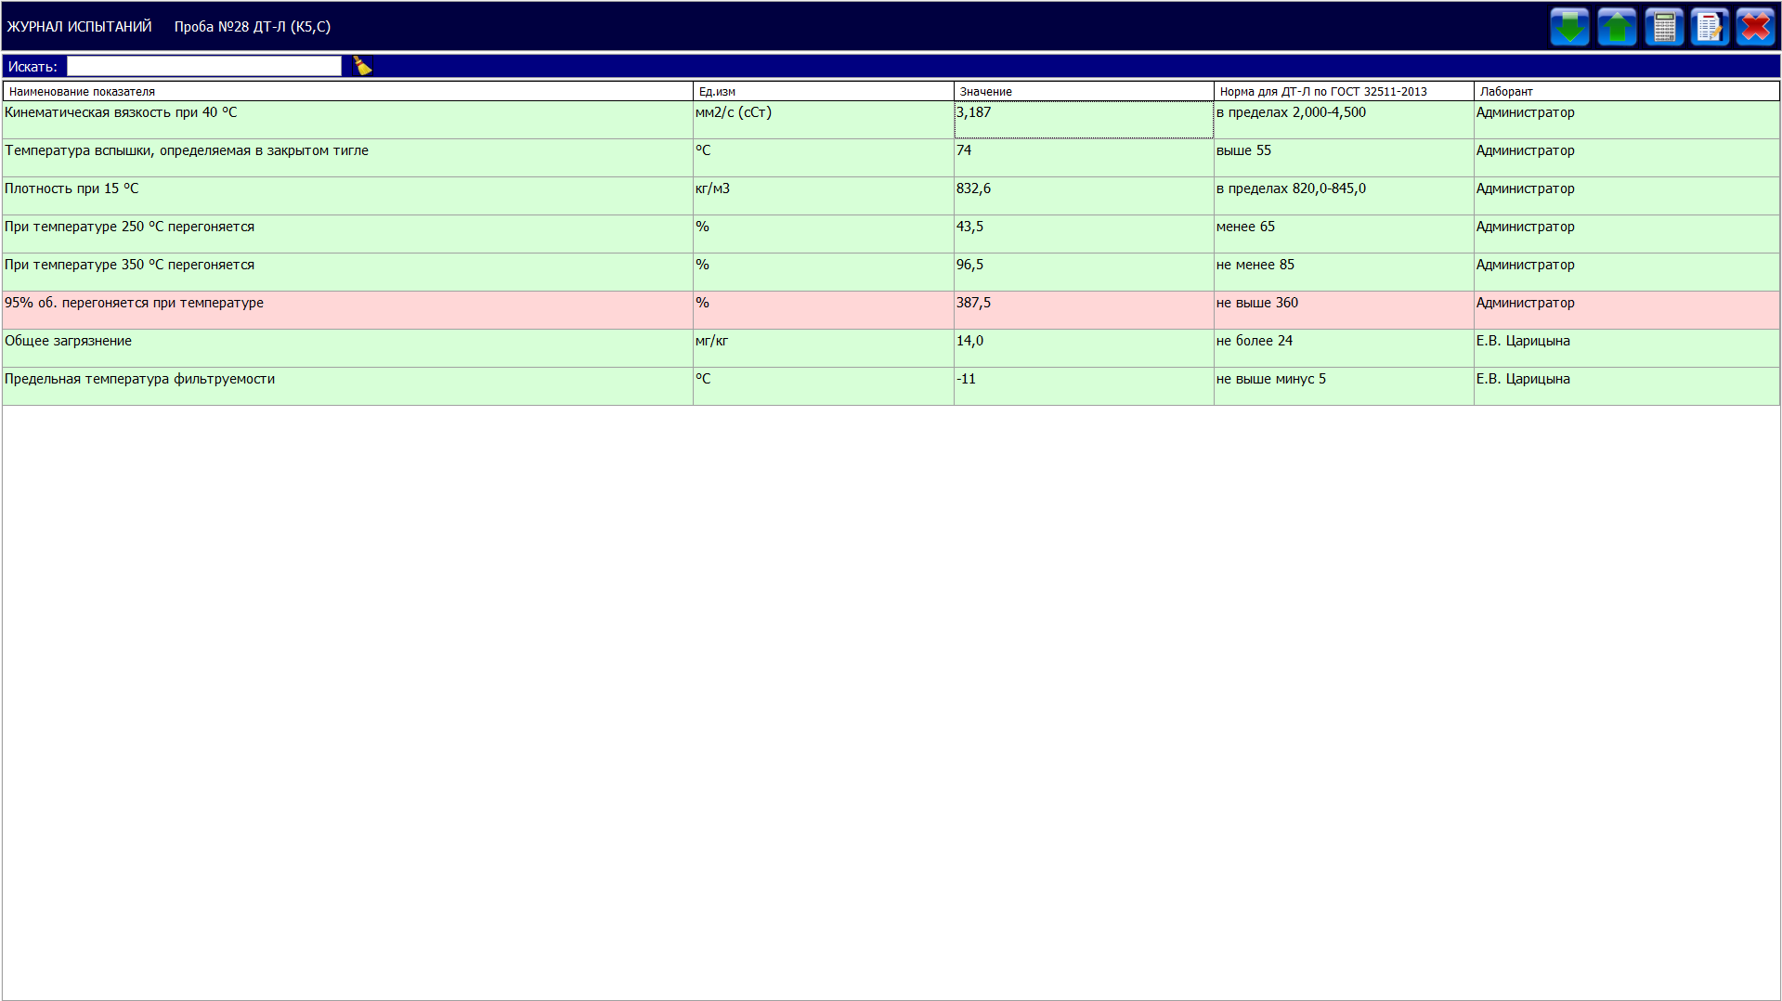
ПРИМЕР ИСПОЛЬЗОВАНИЯ «ЛИНТЕЛ ЛИС»
Контроль качества дизельного топлива
Шаг 3. Проверка соответствия полученных результатов нормативным требованиям на продукт
автоматический контроль соответствия полученных результатов испытаний нормативным требованиям на продукт;
уведомление о некорректных результатах испытаний.

Slide 18
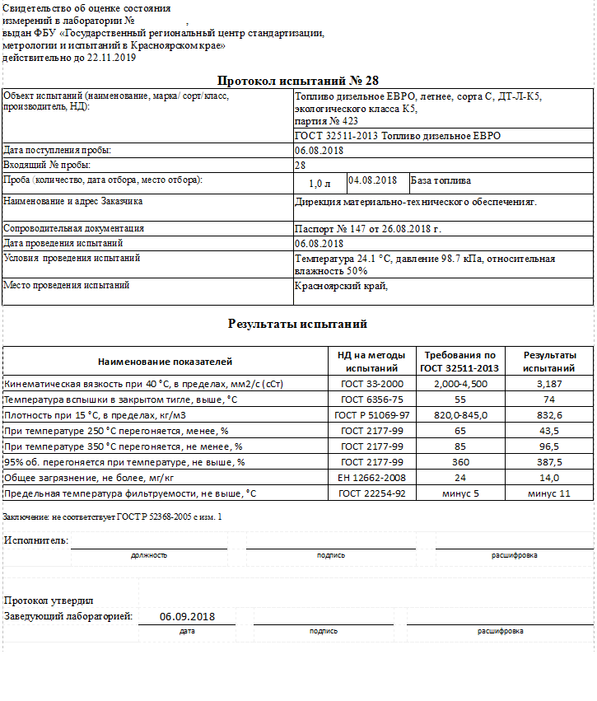
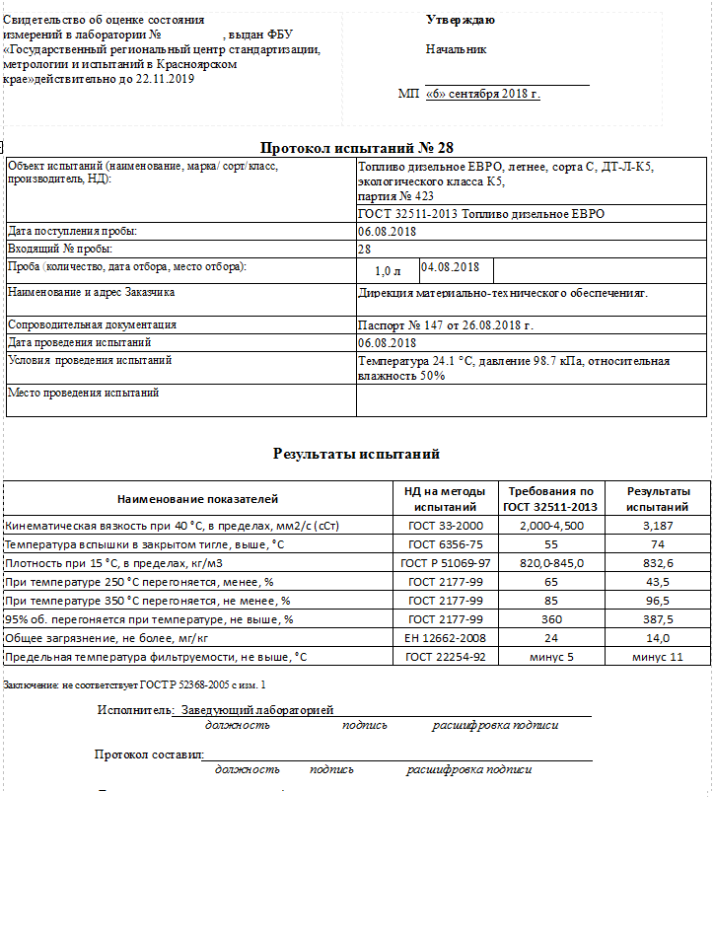
ПРИМЕР ИСПОЛЬЗОВАНИЯ «ЛИНТЕЛ ЛИС»
Контроль качества дизельного топлива
Шаг 4. Подготовка заключения
выбрать тип отчётного документа из справочника;
автоматическое формирование отчёта (паспорт, протокол, заключение и др.) в соответствии с утверждённым шаблоном;
утвердить отчёт и защитить результаты от изменений;
подписать оригинал документа и прикрепить копию.

Slide 19
КОНТАКТНАЯ ИНФОРМАЦИЯ
Наша компания готова оказать услуги в области проведения НИОКР, разработки и производства аппаратов контроля качества, а так же в области автоматизации деятельности и разработки программного обеспечения.
Компания АО БСКБ «Нефтехимавтоматика» готова рассмотреть предложения на долгосрочное и взаимовыгодное сотрудничество!

